Slide 1
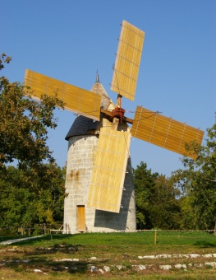
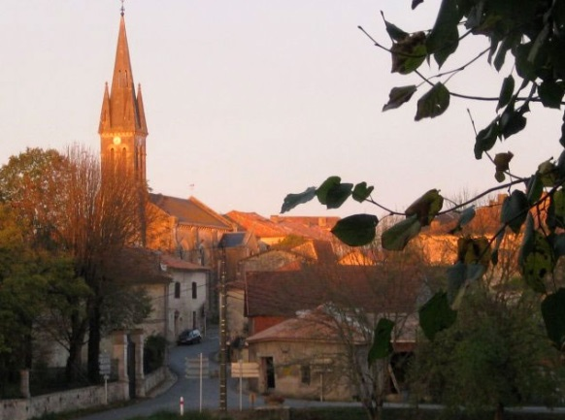
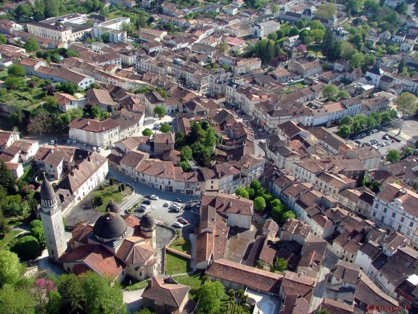
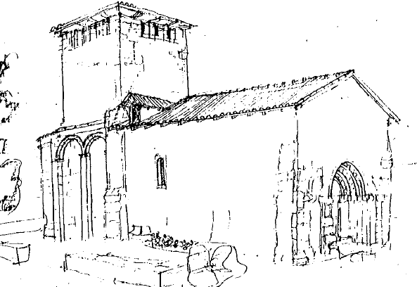
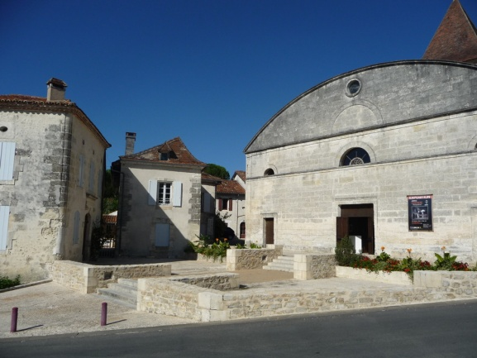
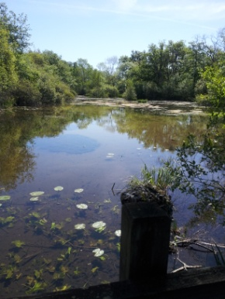
CdC du Pays Ribéracois
Elaboration du PLUi valant PLH
Comité de Pilotage du PLH
25 septembre 2014

Slide 2
Le PLUi H et la fusion des EPCI
Art L153-6 du CU modifié par la loi n°2017-86 du 27 janvier 2017-art 11V
I. En cas de création d'un établissement public de coopération intercommunale compétent en matière de plan local d'urbanisme, y compris lorsqu'il est issu d'une fusion, ou de modification du périmètre d'un établissement public de coopération intercommunale compétent ou de transfert de cette compétence à un tel établissement public, les dispositions des plans locaux d'urbanisme applicables aux territoires concernés restent applicables.
Elles peuvent faire l'objet d'une procédure de révision, en application de l'article L. 153-34, de modification ou de mise en compatibilité, jusqu'à l'approbation ou la révision d'un plan local d'urbanisme couvrant l'intégralité du territoire de l'établissement public de coopération intercommunale concerné.
Celui-ci engage la procédure d'élaboration ou de révision de ce plan lorsqu'il le décide et au plus tard lorsqu'il doit réviser un des plans locaux d'urbanisme applicables dans son périmètre.
II.-Dans les cas mentionnés au I du présent article, si le plan local d'urbanisme tient lieu de programme local de l'habitat, l'établissement public de coopération intercommunale est considéré, pendant une durée maximale de trois ans, comme étant doté d'un programme local de l'habitat exécutoire. Si, à l'issue de ce délai de trois ans, l'établissement public de coopération intercommunale ne s'est pas doté d'un plan local d'urbanisme exécutoire tenant lieu de programme local de l'habitat ou d'un programme local de l'habitat exécutoire couvrant l'ensemble de son périmètre, il est fait application du III de l'article L. 302-4-2 du code de la construction et de l'habitation.
Le présent II est également applicable aux plans locaux d'urbanisme tenant lieu de programme local de l'habitat arrêtés avant la création de l'établissement public et devenus exécutoires dans le délai d'un an suivant cette création.

Slide 3
Le PLUiH et la fusion des EPCI
Si le PLUi H est approuvé avant la fusion des EPCI du Ribéracois et de St Aulay, le PLH est exécutoire pendant une durée maximale de 3 ans.
Si le PLUi H est arrêté avant la fusion des EPCI du Ribéracois et de St Aulay, il devra être approuvé dans l’année qui suit la fusion,
de fait, le PLH ne sera exécutoire que pendant une durée maximale de 2 ans à dater de l’arrêté
La nouvelle EPCI est considérée comme couverte par le PLH (sens de l’art L302-2 code de l’habitation et de la construction)
Au bout de 2/3 ans le PLUi ne tient plus lieu de PLH
La nouvelle EPCI (Ribéracois + St Aulaye) devra, sur son nouveau périmètre :
Soit, réviser le PLUi valant PLH,
Soit, se doter d’un PLH
Soit, transformer le PLUiH en PLUi (procédure de modification- pas de délais)

Slide 4
Le PLH dans le PLUi
Rapport de Présentation
Diagnostic
Elaboration du PLH
Diagnostic, justification des choix, analyse des incidences du PLUi sur l’environnement
Fonctionnement du marché du logement, conditions d’habitat sur la CC PR
PADD (projet d’aménagement et de développement durables)
Programme d’Orientations et d’Actions (POA)
Projet politique du PLUi.
Il présente les orientations générales.
Enoncé de principes permettant une offre de logements adaptés aux objectifs de développement
OAP (Orientations d’Aménagement et de Programmation)
Orientations d’aménagement spécifiques à un quartier ou à une thématique. Celles portant sur l’habitat tiendront lieu de PLH (art. L 202-1 à L302-4 du CCH)
Déclinaison d’actions détaillées pour une durée de 6 ans (localisation, moyens, financement, échéancier)
Zonage et règlement
Ils définissent les caractéristiques d’occupation et d’utilisation du sol pour chacune des zones U, AU, A, N.
Arrêt du projet PLH
Arrêt du PLUi (décembre 2018)
Suivi
Adoption du PLH
État de réalisation annuel

Slide 5
Echéancier du PLH
Délibération de la CCPR
Arrêt du Projet PLH
Consultation des communes pour avis
Les CM délibérent sur les actions qui relèvent de leurs compétences
Transmission du projet au SM SCoT pour information
2 mois
Délibération de la CCPR
Prise en compte des avis des communes
Transmission au Préfet
Qui transmet au Préfet de Région
Qui saisit le Commission Régionale de l’Habitat et de l’Hébergement (CRHH)
(2 mois)
3 mois
Avis du Préfet
Demandes par rapport à des besoins locaux
Réserves ou avis défavorable de la CRHH
(1 mois)
Délibération de la CCPR
Adoption du PLH
Transmission au Préfet
2 mois
PLH exécutoire en même temps que le PLUi

Slide 6
Les orientations du PLH en lien avec le PADD
Le PADD du PLUi
Objectif : Croissance démographique de 0,8% an jusqu’en 2030.
200 /220 habitants nouveaux par an ➔ Besoin de 88 nouvelles résidences principales / an
Renforcer les 3 pôles du territoire (Ribérac/Villetoureix, Verteillac/La Tour Blanche, Tocane St Apre/Lisle) dans le but de maintenir les services, les commerces et équipements structurants.
Améliorer le cadre de vie et développer une offre d’équipements et de services adaptés au territoire et à la population
Préserver la qualité paysagère, patrimoniale et environnementale du territoire
Devenir un territoire à énergie positive
En réunion du 10 juillet 2017, le comité de pilotage du PLH a validé un principe d’actions orienté autour de 3 enjeux.

Slide 7
Les orientations du PLH en lien avec le PADD
1er enjeu : Renforcer les 3 pôles et limiter la vacance
Axe 1: réinvestir le vacant
Soutenir le développement d’un parc locatif à loyer modéré dans l’ancien (pôles et centres-villages)
Développer un parc communal dans l’ancien (toutes communes)
Réinvestir un/deux immeubles emblématiques vacants du centre de Ribérac
Axe 2 : Valoriser le cadre bâti
Opérations façade (pôles)
Accompagner la valorisation de l’espace public (pôles)
Mise en place d’un plan de commercialisation/communication sur les lotissements communaux vides
A lier avec :
Une action globale sur la limitation de la vacance (repérage, application de la THLV, projet d’acquisition/réhabitation)
Le PLUi (préservation de la qualité paysagère et de l’identité architecturale)

Slide 8
Les orientations du PLH en lien avec le PADD
2nd Enjeu : Développer et pérenniser une offre diversifiée et de qualité
Axe 3 : Améliorer le parc de logements existants
Améliorer le parc de logements existant (privé et communal)
Lutter contre les situations d’insalubrité (toutes communes)
Axe 4 : Construire des logements et économes
Conforter le parc locatif public (toutes communes)
Soutenir des modes d’habitats innovants (toutes communes)
Axe 5 : prendre en compte les besoins spécifiques
Les gens du voyage
Cellule de veille sur les quartier sensibles (Ribérac)
Un parc adapté aux publics fragiles (pôles)
A lier avec :
Le PLUi (limitation de la consommation foncière)
Les objectifs de réduction des GES (performance énergétique des logements, réduction des déplacements)
Plans et schémas départementaux

Slide 9
Les orientations du PLH en lien avec le PADD
3ème Enjeu : une politique locale de l’Habitat à l’échelle de l’intercommunalité
Axe 6 : Organiser le pilotage, l’animation et le suivi du PLH
Développer un service Habitat
Définir et mise en œuvre la gouvernance du PLH
Mise en place d’un observatoire habitat
Les outils à mettre en place ?
Une OPAH RR
En régie ?
Une taxe vacance (THLV)
Le pôle Habitat
- Ses missions, ses moyens

Slide 10
Merci pour votre attention

